Slide 1
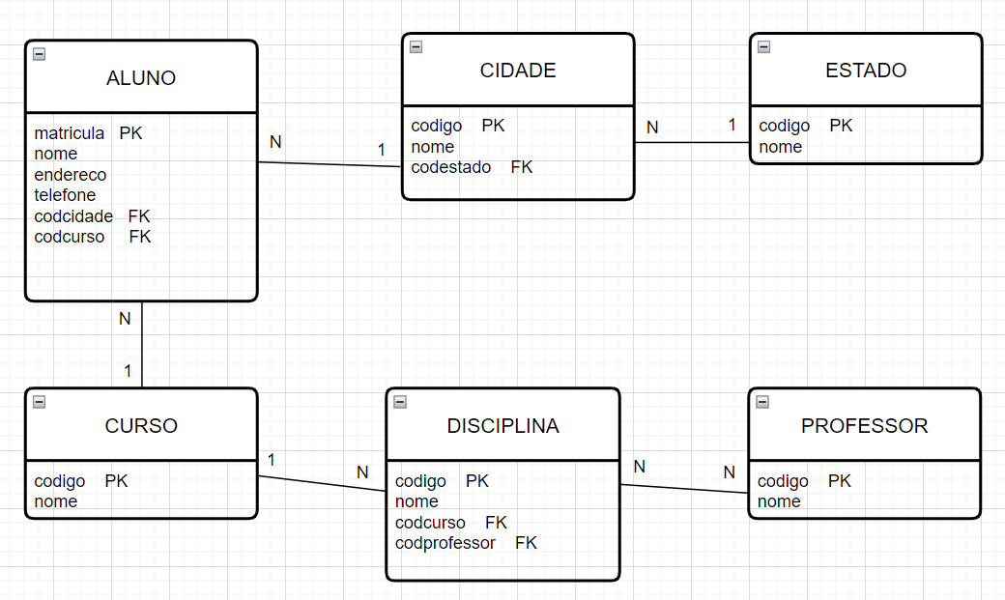
Exercício BD ESCOLA SQL

